Slide 1


GS21 Cyber-enquête en entreprise
Mise en place d’un système de surveillance
A. NICOLAS, A. PINON - A20

Slide 2


PLAN
Partie I - Architecture du SI
> L’Architecture idéale
> L’infrastructure simplifié pour la simulation
Partie II – Mise en œuvre
> Serveur Syslog-NG
> SIEM Splunk®
> Journalisation Linux
> Journalisation Windows
> Journalisation sur le Pare-feu
> Journalisation sur le Commutateur
Partie III – Cas pratique

Slide 3
ARCHITECTURE DU SI
^{PARTIE I}
Notes:
3

Slide 4
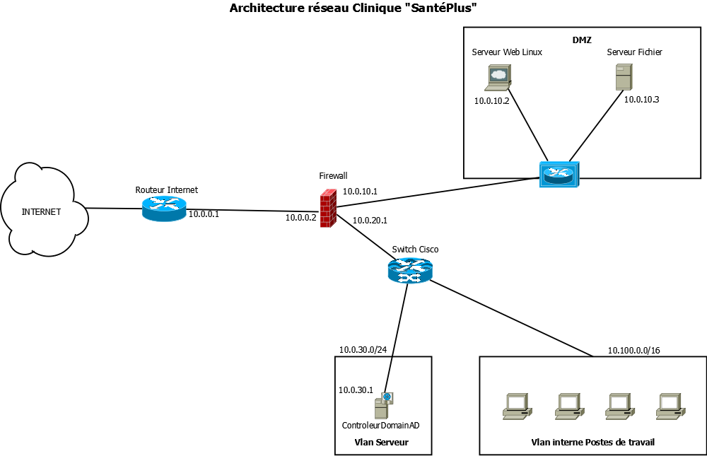
Architecture du SI
Présentation de l’architecture
4
Notes:
4

Slide 5
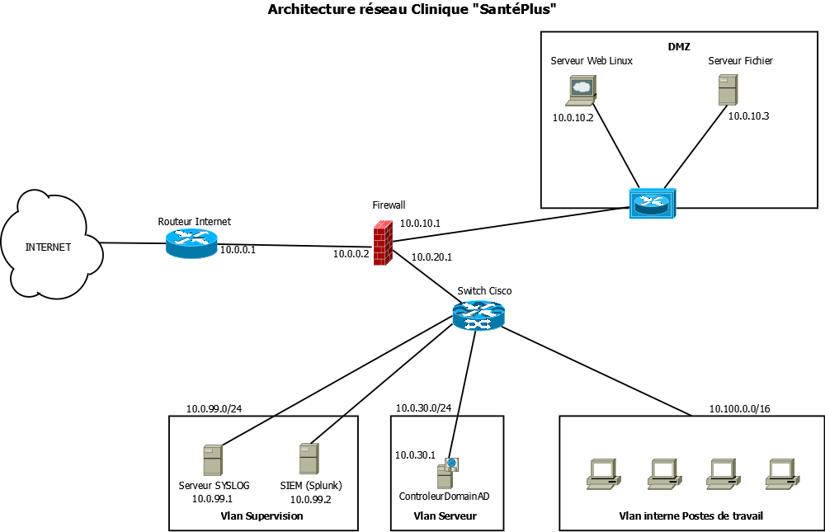
Architecture du SI
Présentation de l’architecture
Ajout d’un VLAN dédié à la supervision.
5
Notes:
5

Slide 6
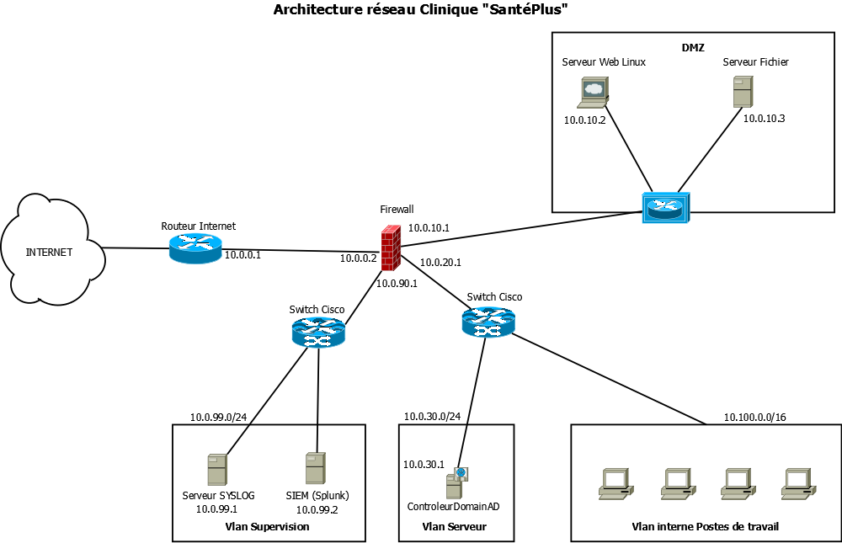
Architecture du SI
Présentation de l’architecture
Redondance
6
Notes:
6

Slide 7

Architecture du SI
Présentation de l’architecture
Web Application Firewall (WAF)
7
Notes:
7

Slide 8
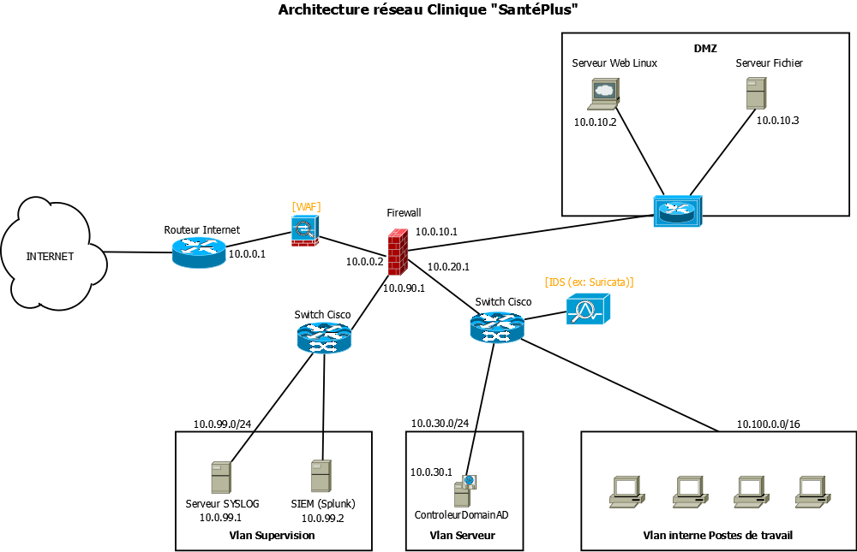

Architecture du SI
Présentation de l’architecture
Instrusion Detection System (IDS)
8
Notes:
8

Slide 9
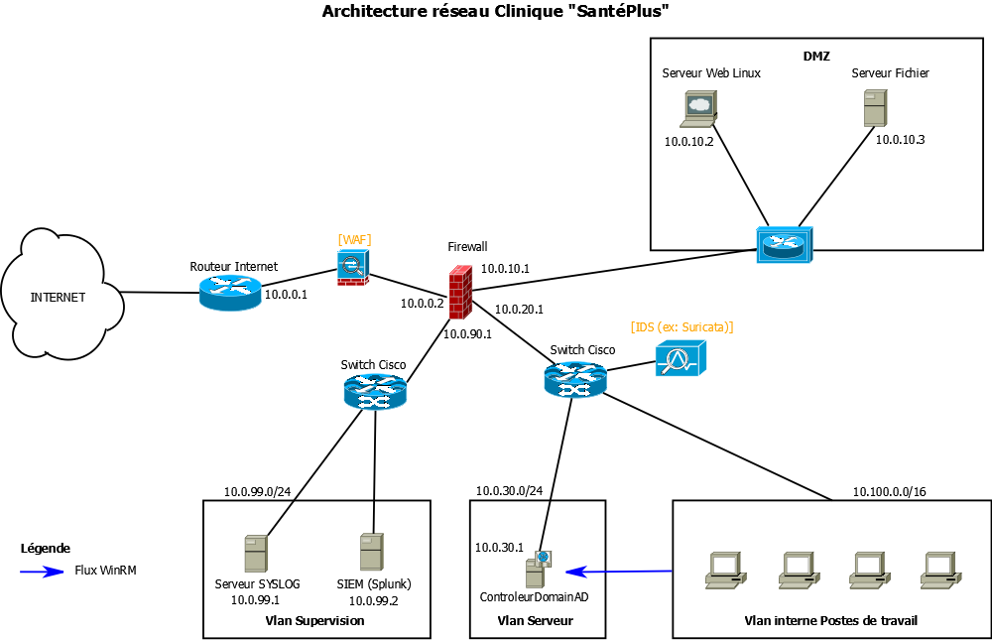
Architecture du SI
Présentation de l’architecture
3 flux de journalisation: WinRM
9
Notes:
9

Slide 10
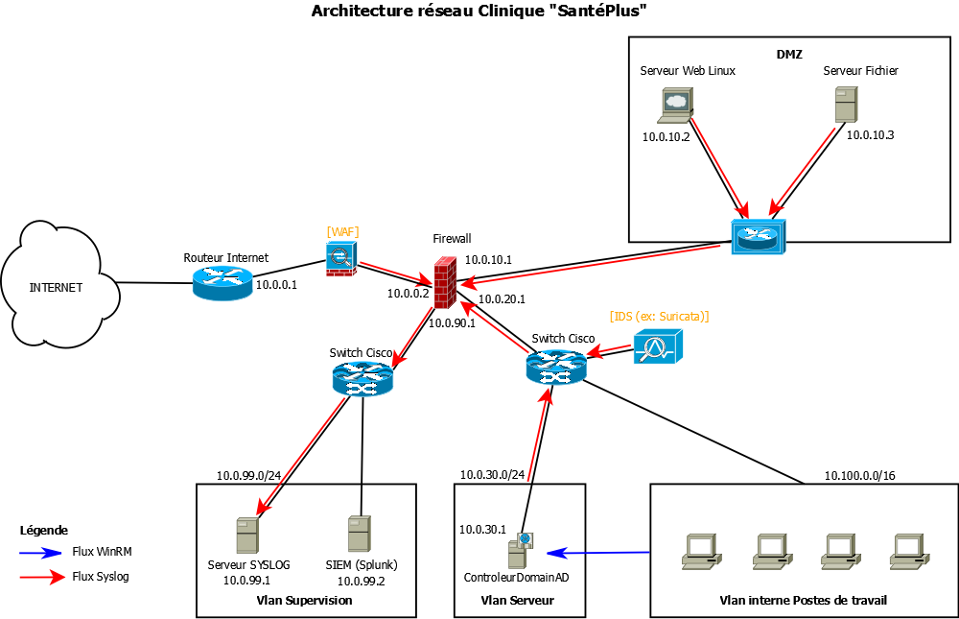
Architecture du SI
Présentation de l’architecture
3 flux de journalisation: Syslog
10
Notes:
10

Slide 11
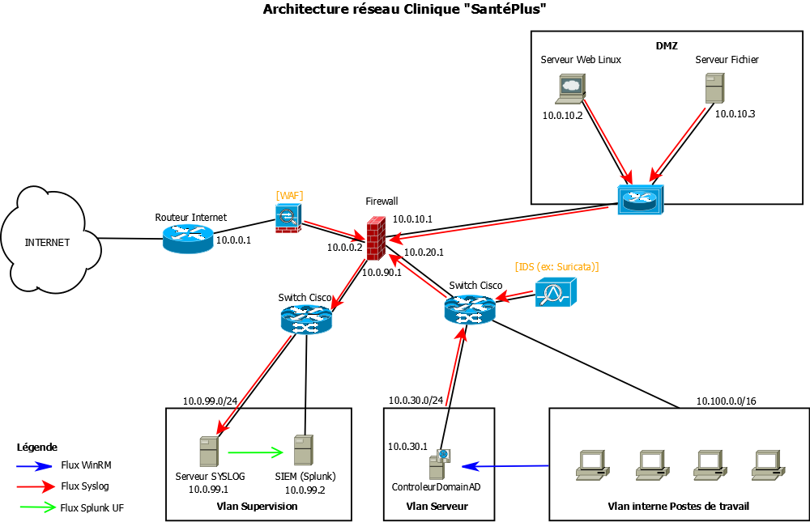
Architecture du SI
Présentation de l’architecture
3 flux de journalisation: Universal Forwarder
11
Notes:
11

Slide 12
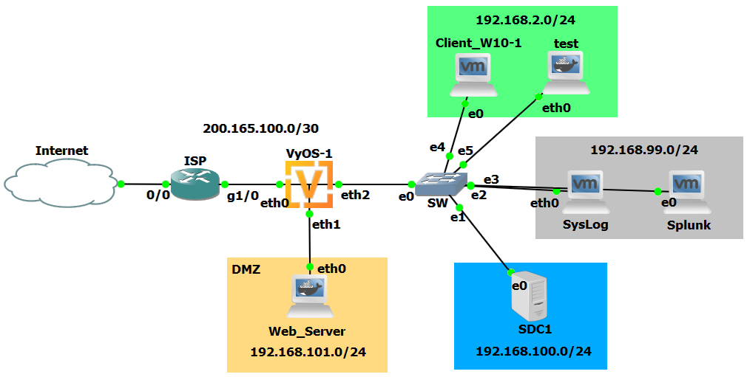







Architecture du SI
Architecture simplifiée
12
Notes:
12

Slide 13
MISE EN OEUVRE
^{PARTIE II}
Notes:
13

Slide 14

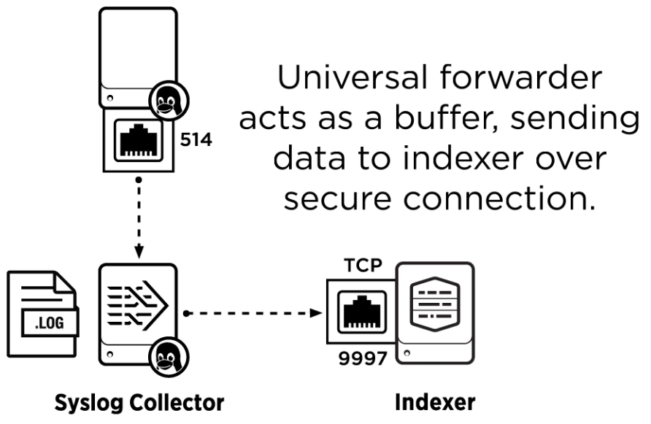
Mise en œuvre
Serveur Syslog-NG
2 instances de centralisation des logs: Serveur Syslog-NG et SIEM
4 grands concepts de configuration
# SOURCE source s_syslog {
default-network-drivers();
};
# DESTINATION destination d_SW_cisco { file(“/var/log/syslog/SW/$HOST/$DAY-cisco-catalyst.log”); }; …
destination d_all { file (“/var/log/syslog/ALL/$HOST/$DAY-catch_all.log”); };
# FILTRE filter f_SW_cisco { match(“%CATALYST” value(“PROGRAM”)) or match(“%CATALYST” value(“MESSAGE”)); }; … filter f_all { not (filter(f_SW_cisco) or filter(f_FW_VYoS) ); };
# INSTRUCTION D’ENVOIE
log { source(s_network); filter(f_SW_cisco ); destination(d_SW_cisco ); }; …
log { source(s_network); filter(f_all); destination(d_all); };
© Splunk Education
Vers Splunk : Universal Forwarder (UF), inputs.conf & outputs.conf
14
Notes:
14

Slide 15
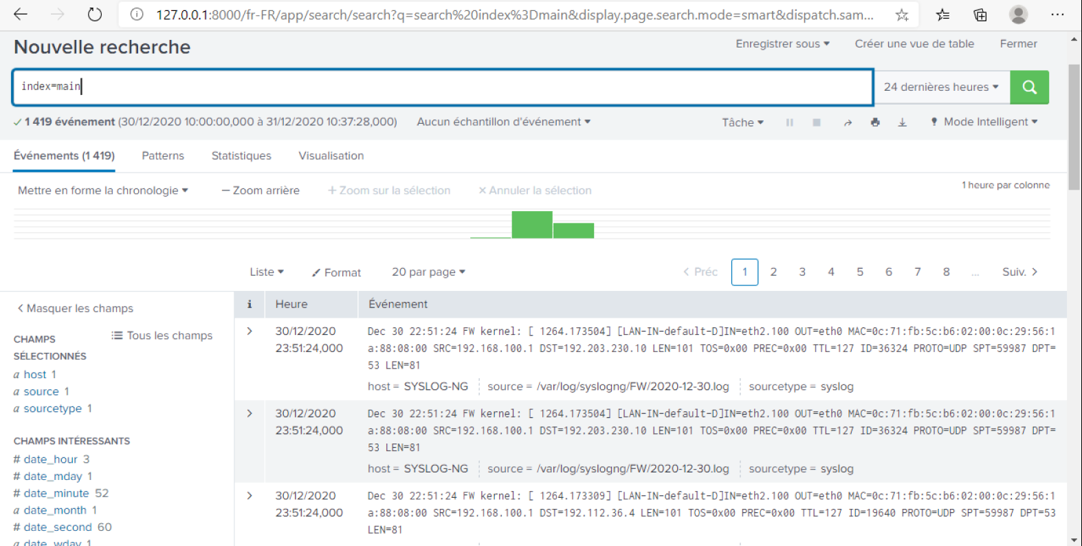
Installation sous Windows
Mise en œuvre
Configuration d’une réception sur le port 9997
SIEM Splunk®
15
Notes:
15

Slide 16
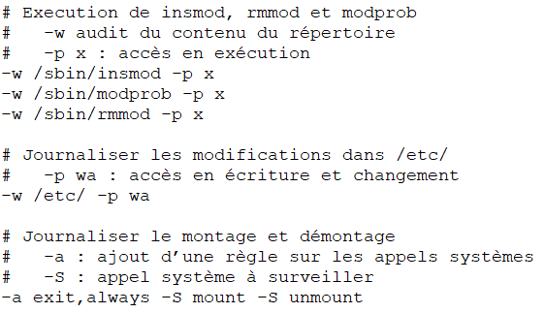
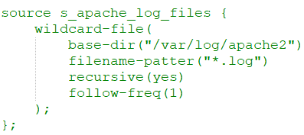
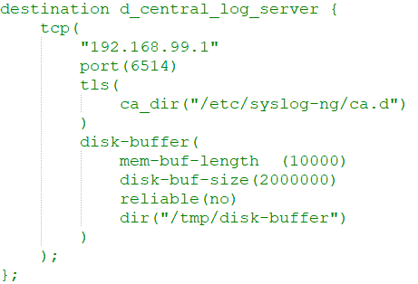
Mise en œuvre
Journalisation Linux
Durcissement de la configuration Apache, journalisation des accès, etc.
Installation et configuration de Auditd
Note technique - Recommandations de configuration d’un système GNU/Linux (ANSSI, 2016).
Installation et configuration de Syslog-ng
Linux Pratique, HS n°49
Extrait du fichier auditd.rules
16
Notes:
Objectif(s) de surveillance: Système (auditd), Application (Apache)
16

Slide 17

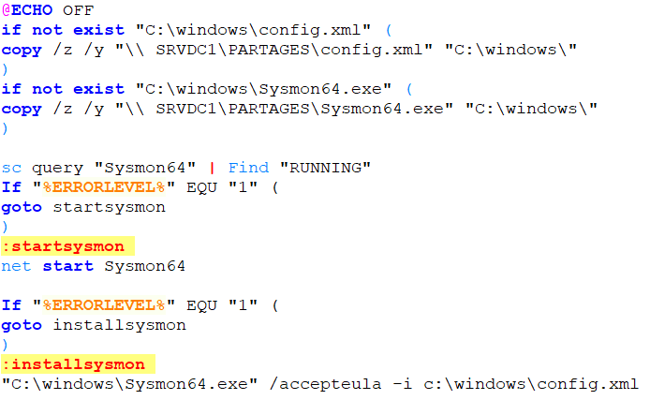
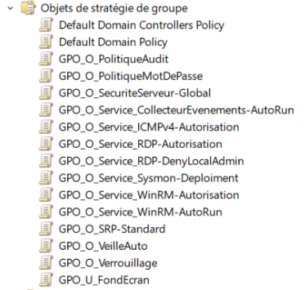
Mise en œuvre
Journalisation Windows
Activation et autorisation de Windows Remote Management (WinRM) sur les postes.
Création d’un Abonnement dans l’observateur d’événements du serveur de collecte.
Déploiement d’un outil sysinternal à l’aide d’une script: Sysmon
Limite de la GPO: ne se lance qu’au démarrage, quid des équipements qui ne redémarrent pas ?
17
Notes:
Objectif(s) de surveillance: Surveillance des systèmes (dépend du journal que l’on souhaite récupérer, Sécurité, Application, …)
17

Slide 18
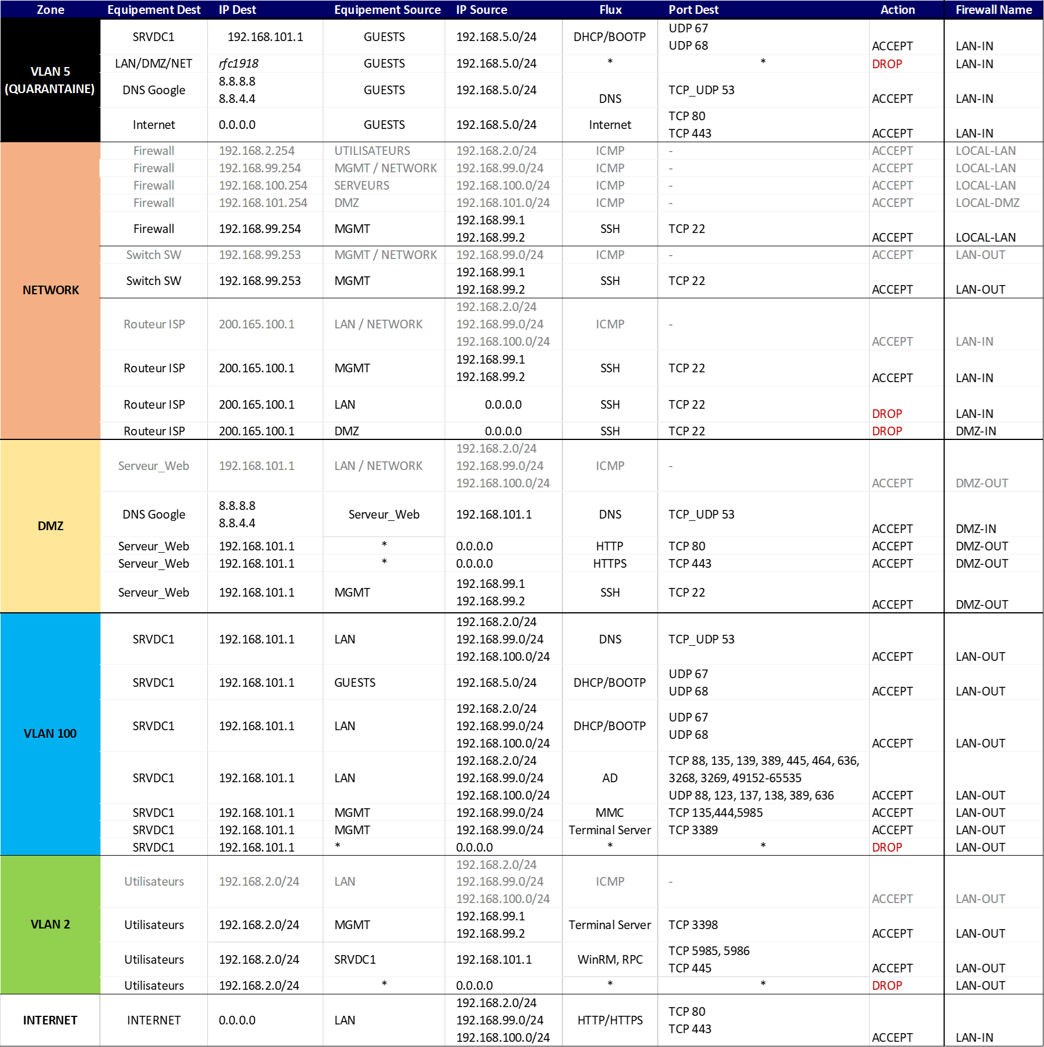
Mise en œuvre
Logs des règles par défaut des flux de gestion (SSH, WinRM, MMC, TerminalServer).
Journalisation Pare-feu
Etablissement d’une matrice des flux pour configurer le pare-feu.
Configuration de Rsyslog
auth.*;kern.notice @@192.168.99.1
18
Notes:
Objectif(s) de surveillance: Flux anormaux, flux de gestion, possibilité d’élargie à plus de flux rapidement.
18

Slide 19
Mise en œuvre
Journalisation Commutateur
Éléments de configuration de base
Un Switch contient beaucoup d’éléments intéressants:
Accès sur le switch ;
Interfaces actives, changement d’état ;
Alerte des règles de sécurité (802.1X, port-security, dhcp-snooping, …) ;
service timestamps
logging host 192.168.99.1 transport udp port 514
logging facility local5
logging trap debugging
logging userinfo
logging count
Journalisation des changements dans la configuration
archive
log config
logging enable
logging size 200
notify syslog
hidekeys
19
Notes:
Objectif(s) de surveillance: accès, connexion sur les interface
19

Slide 20

SCÉNARIO DE CORRÉLATION
^{PARTIE III}
Notes:
20

Slide 21
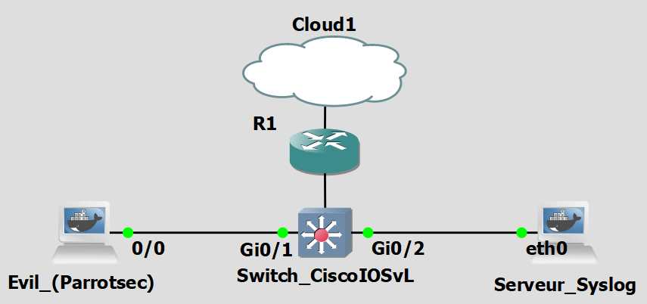
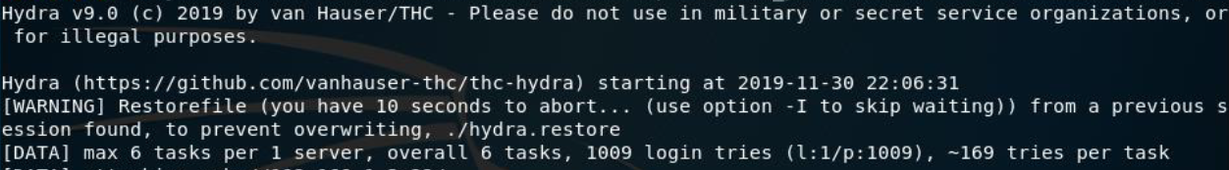
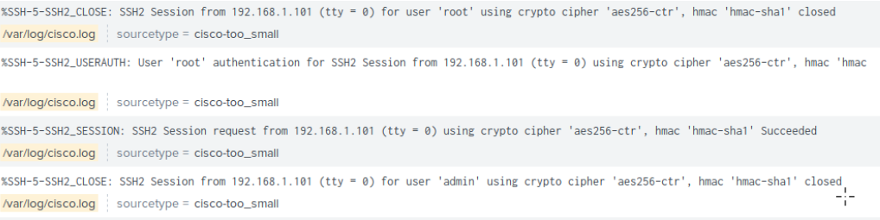
Scénario de corrélation
Attaque par force brute sur SSH
hydra —l cisco —P /usr/share/wordlists/rockyou.txt —t 2 ssh://192.168.99.253
21
Notes:
21

Slide 22

Merci de votre attention

Slide 23


